Slide 1
福祉用具貸与・介護予防福祉用具貸与

Slide 2
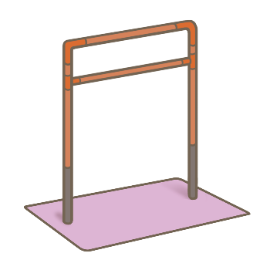
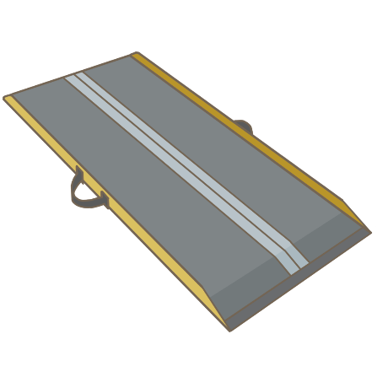
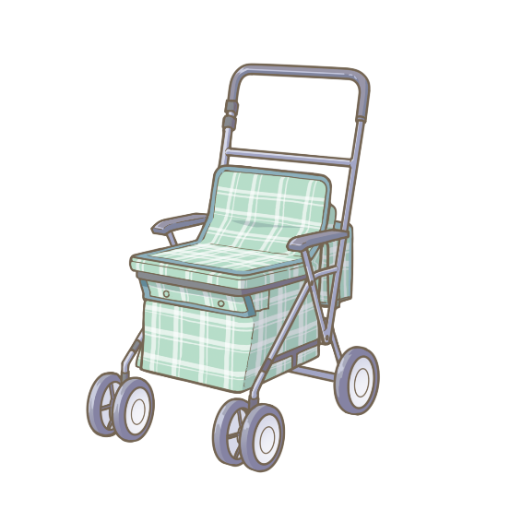
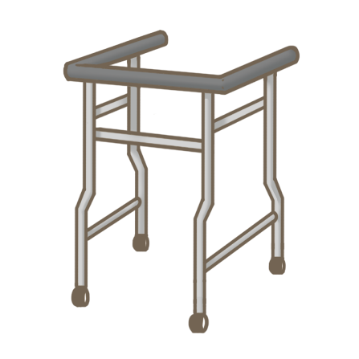
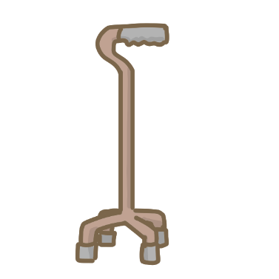
◎要支援１以上の認定者が貸与可能な福祉用具
１.手すり
取付けに際し工事を伴わないものに限る
１
２
２.スロープ
段差解消のためのものであって、取付けに際し工事を伴わないものに限る
３.歩行器
歩行が困難な者の歩行機能を補う機能を有し、移動時に体重を支える構造を有するものであって、次のいずれかに該当するものに限る。
（１）車輪を有するものにあっては、体の前及び左右を囲む 把手等を有するもの
（２）四脚を有するものにあっては、上肢で保持して移動させることが可能なもの
３
４.歩行補助つえ
松葉づえ、カナディアン・クラッチ、ロフストランド・クラッチ、プラットホームクラッチ及び多点つえに限る
４（多点つえ）

Slide 3
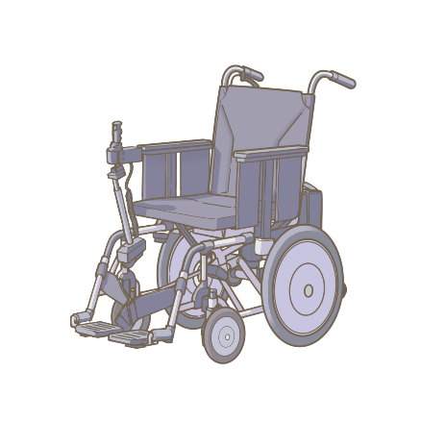
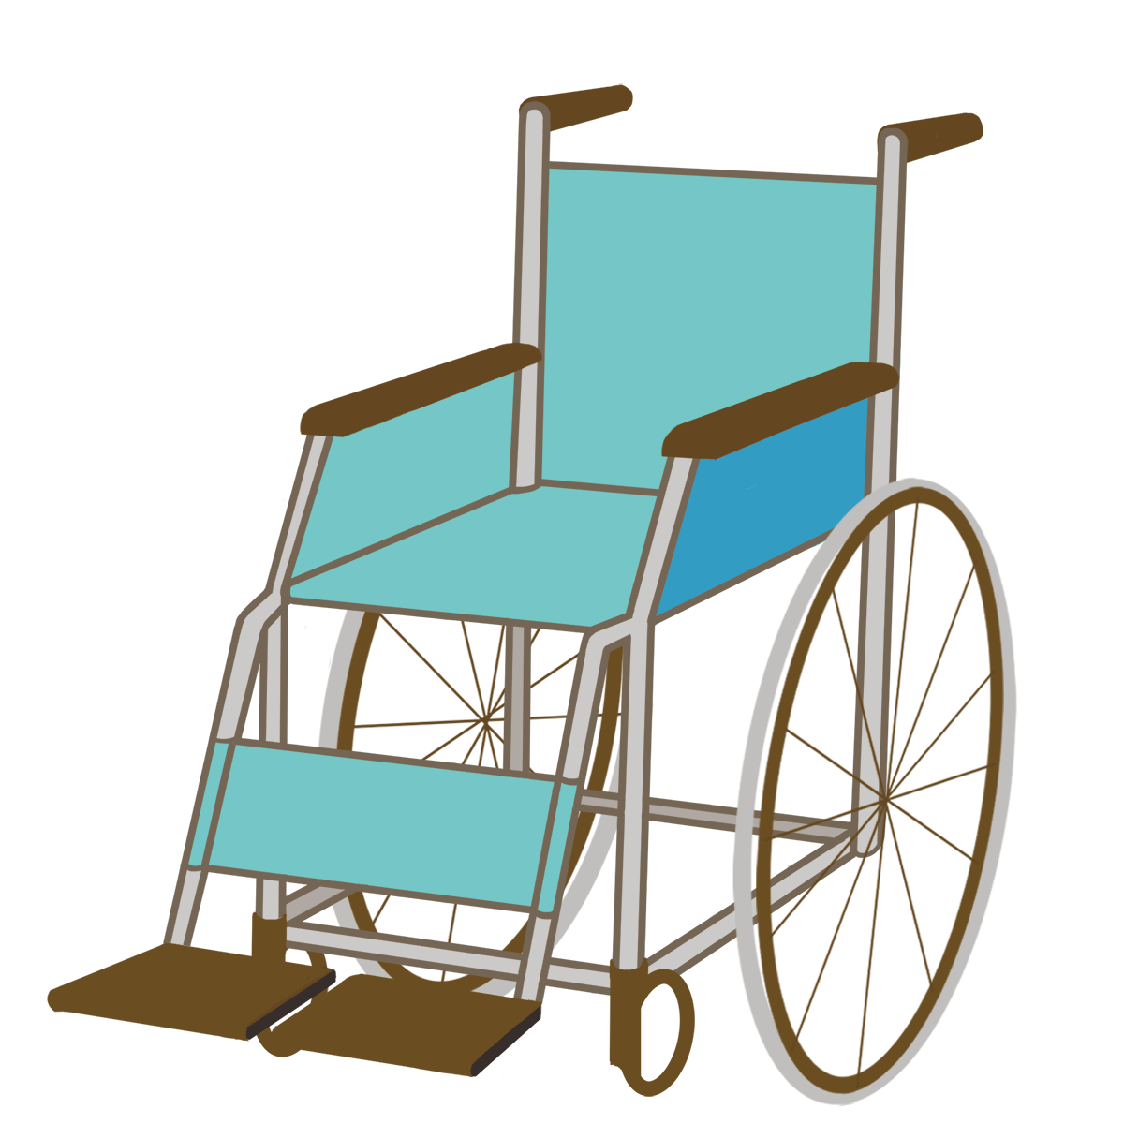
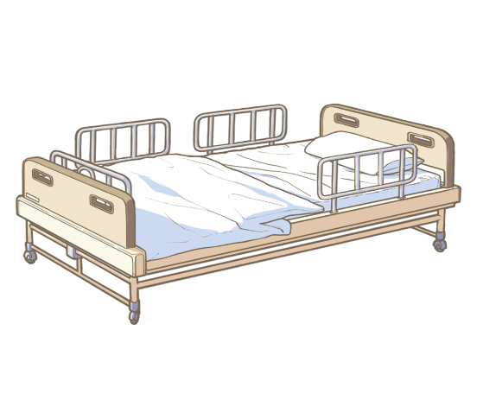
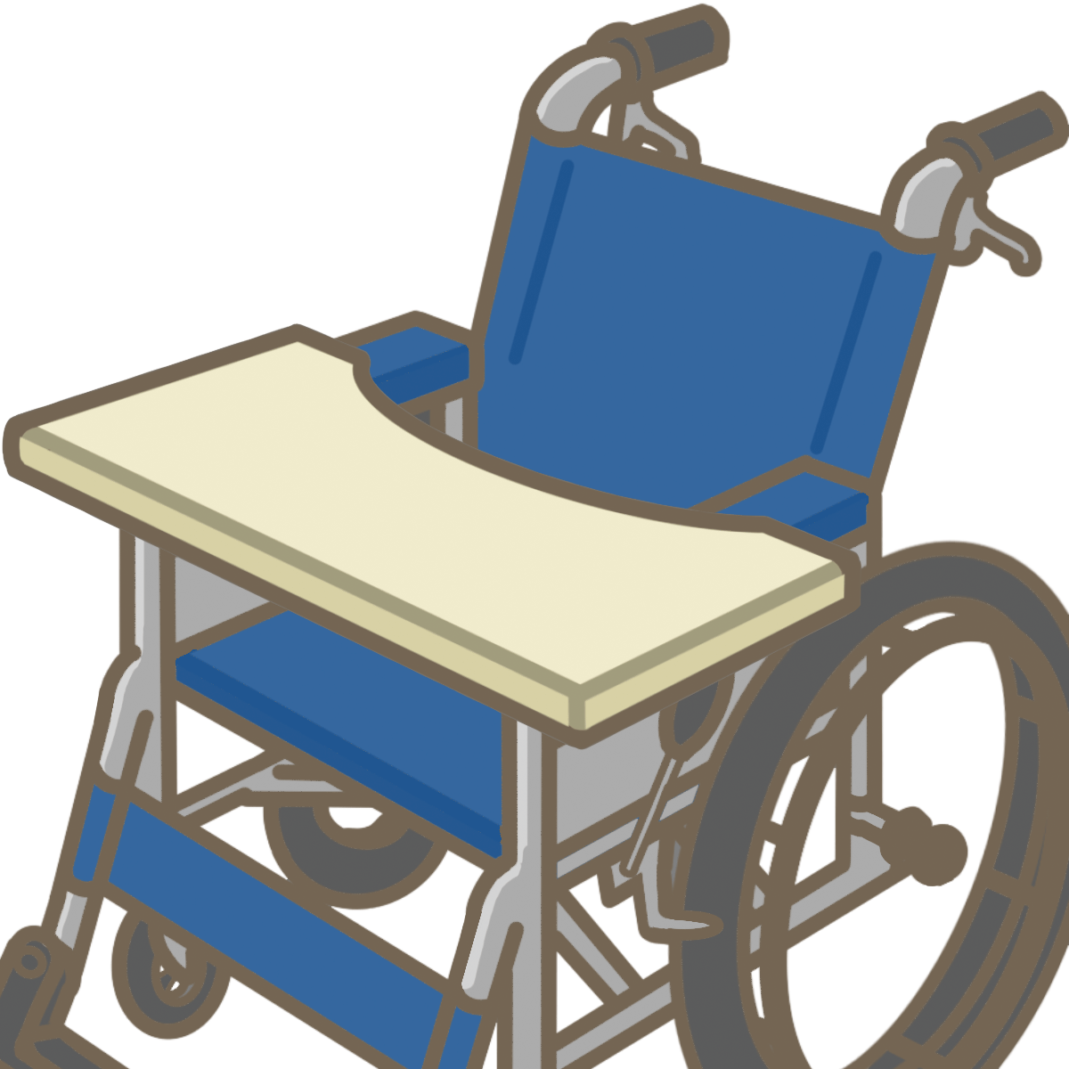
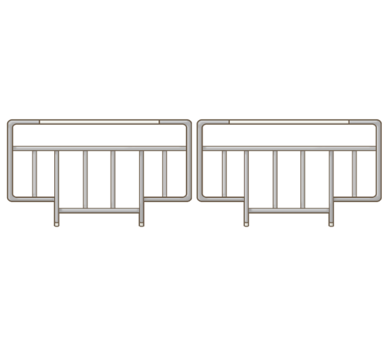
◎要介護２以上の認定者が貸与可能な福祉用具
※要支援１から要介護１までの認定者でも一定条件に当てはまる場合は貸与可能
１.車いす
自走用標準型車いす、普通型電動車いす又は介助用標準型車いす（ハンドリムがなく介助者が操作することを前提のもの）に限る
２.車いす付属品
クッション、電動補助装置、テーブル、ブレーキなどであって、車いすと一体的に使用されるものに限る。
１（自走用標準型車いす）
１（普通型電動車いす）
３.特殊寝台
サイドレール（落下防止等に使用する格子状の柵）が取り付けてあるもの又は取り付けることが可能なものであって、次に掲げる機能のいずれかを有するもの
（１）背部又は脚部の傾斜角度が調整できる機能
（２）床板の高さが無段階に調整できる機能
２（付属品テーブル）
３（サイドレール付き特殊寝台
４.特殊寝台付属品
マットレス、サイドレール、テーブル、スライディングボード、介助用ベルトなどであって、特殊寝台と一体的に使用されるものに限る。
４（サイドレール）

Slide 4

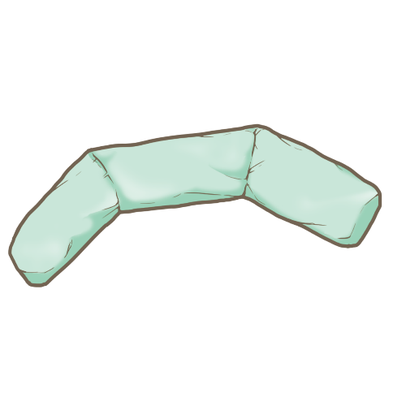
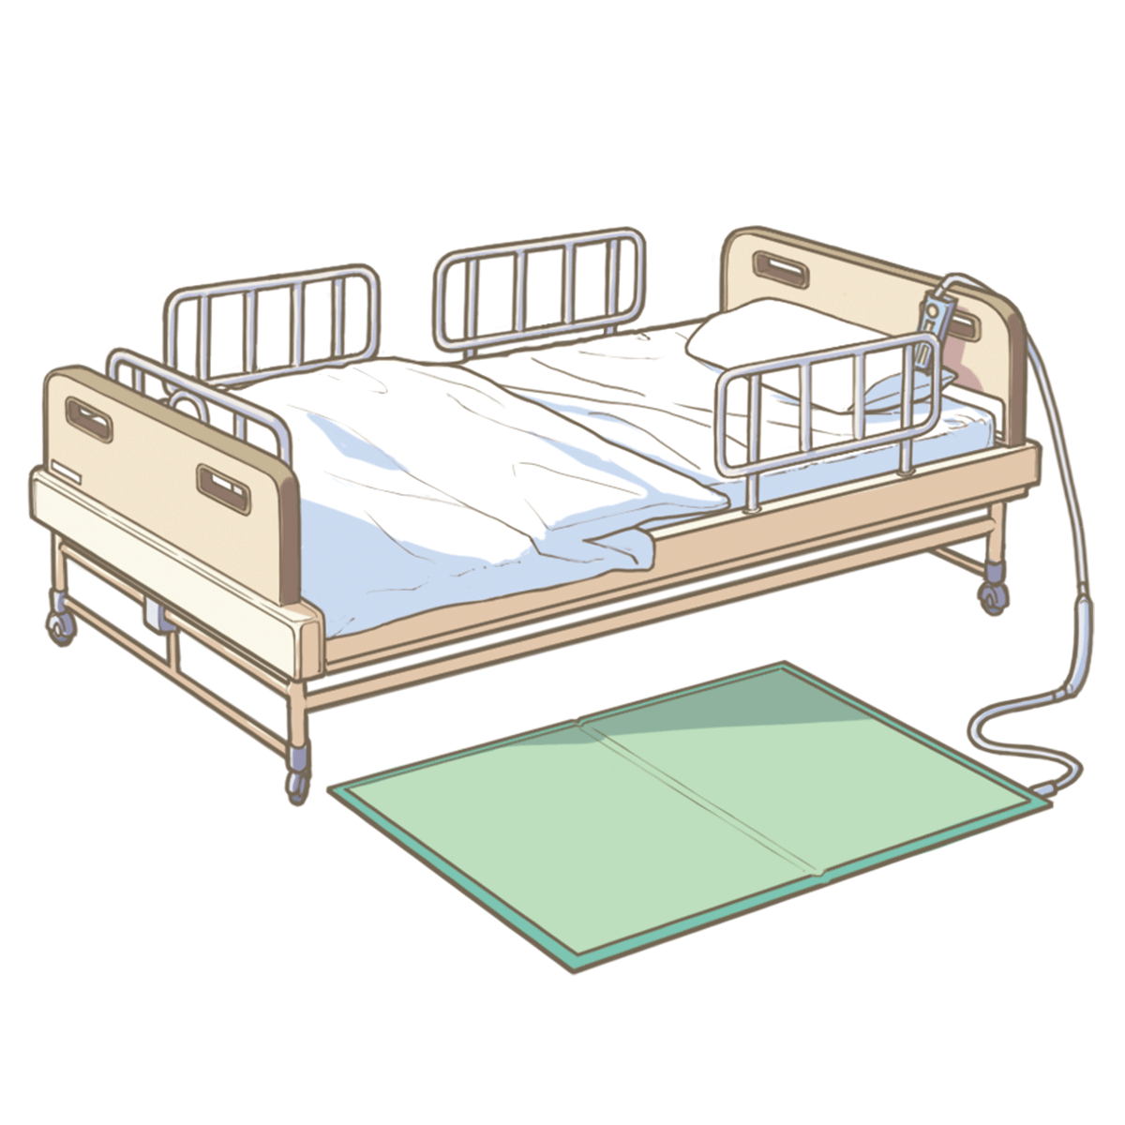
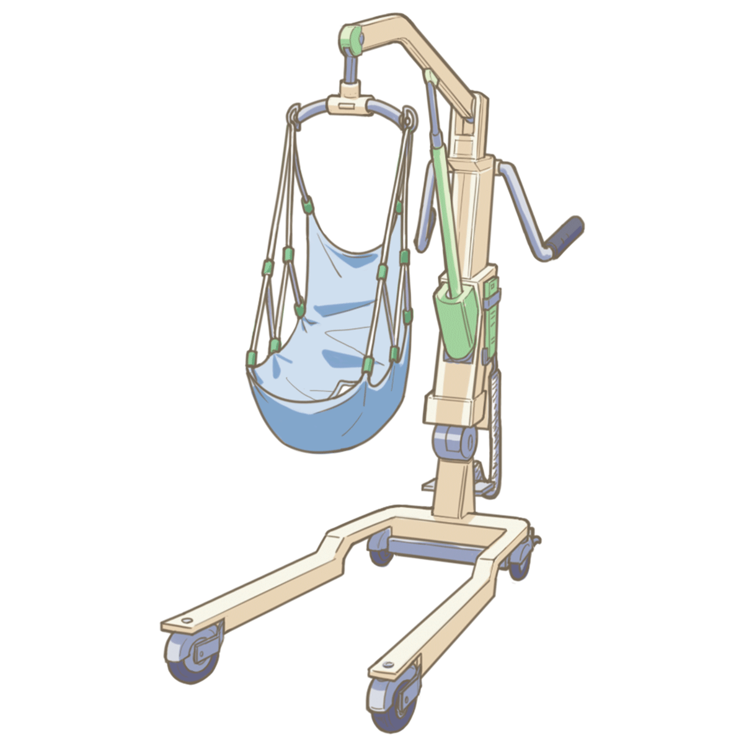
◎要介護２以上の認定者が貸与可能な福祉用具（続）
※要支援１から要介護１までの認定者でも一定条件に当てはまる場合は貸与可能
５.床ずれ防止用具
次のいずれかに該当するものに限る。
（１）送風装置又は空気圧調整装置を備えた空気マット
（２）水等によって減圧による体圧分散効果をもつ全身用マット
５
６
６.体位変換器
空気パッド等を身体の下に挿入することにより、居宅要介護者等の体位を容易に変換できる機能を有するものに限り、体位の保持のみを目的とするものを除く。
７
７.認知症老人徘徊感知機器
介護保険法に規定する認知症（脳血管疾患、アルツハイマー病等）である老人が屋外に出ようとした時等、センサーにより感知し、家族、隣人等へ通報するもの
８.移動用リフト（つり具の部分は除く）
床走行式、固定式又は据置式であり、かつ、身体をつり上げ又は体重を支える構造を有するものであって、その構造により、自力での移動が困難な者の移動を補助する機能を有するもの（取付けに住宅の改修を伴うものを除く。）（立ち上がり座いす、入浴用リフト、段差解消機、階段移動用リフトを含む。）
８（床走行式）

Slide 5
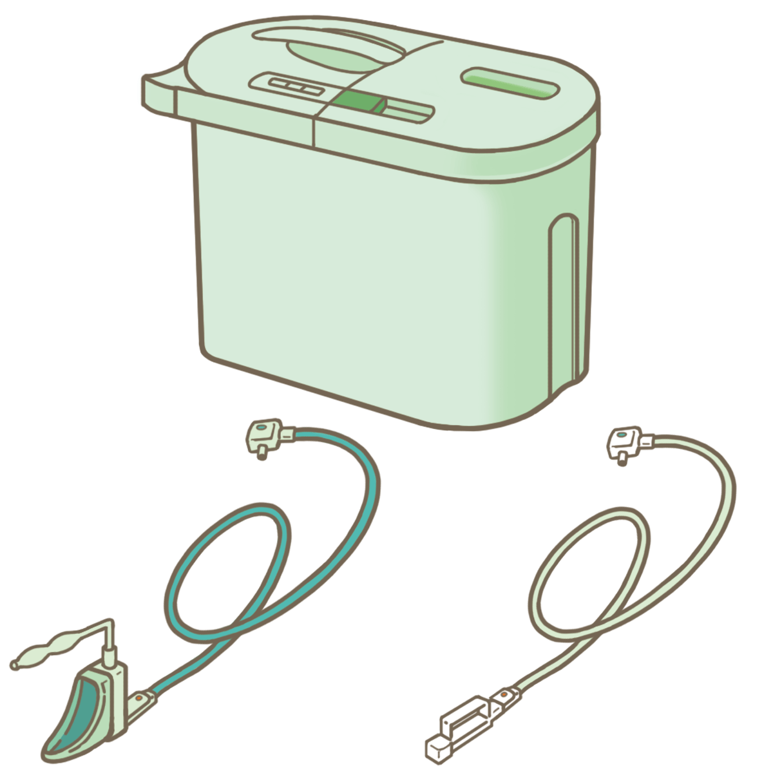
◎要介護４以上の認定者が貸与可能な福祉用具
・自動排泄処理装置
尿又は便が自動的に吸引されるものであり、かつ、尿や便の経路となる部分を分割することが可能な構造を有するものであって、居宅要介護者等又はその介護を行う者が容易に使用できるもの（交換可能部品（レシーバー、チューブ、タンク等のうち、尿や便の経路となるものであって、居宅要介護者等又はその介護を行う者が容易に交換できるもの）を除く。）
※尿のみを自動的に吸引できるものは要支援１から要介護３までの認定者でも貸与可能

